Slide 1

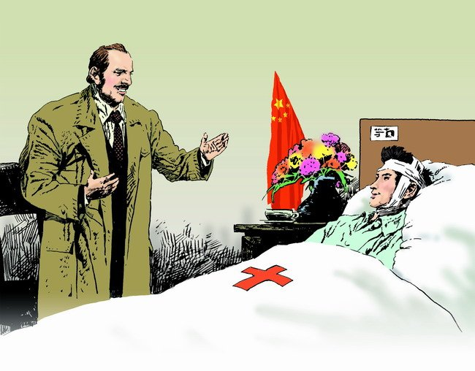
26 一面五星红旗

Slide 2
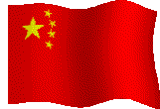
五星红旗
五星红旗：长宽比为3:2 ，旗上有一大四小共五颗五角星，位于红旗的左上角。大五角星的外接圆直径为旗高十分之三，那四颗较小的五角星的其中一只角都指向大五角星的中心，其外接圆直径为旗高十分之一。红色象征革命，五角星用黄色是为了在红地上显出光明。旗杆套为白色。

Slide 3
旗上的五颗五角星及其相互关系象征共产党领导下的革命人民大团结。大的那颗五角星象征民主目标（一说中国共产党的领导），四颗小星代表全国各族人民。四颗小五角星各有一只角正对着大星的中心，这是表示围绕着一个中心而团结。

Slide 4
听读课文，读准生字词语，思考课文讲了一件什么事？用自己的话概括课文内容。

Slide 5

摊
奈
凝
竖
拇
我会读
(tān)
(摊开)
(nài)
(无奈)
(níng)
(凝视)
(shù)
(竖起)
(mǔ)
(拇指)

Slide 6
我会认
假日 背包 防止 脖子 漆黑
壮胆 无影无踪 荒无人烟
小镇 处境 交易 鼻子 犹豫
反应 摔倒 竖起 费用 心爱

Slide 7
课文主要讲了一件：“我”在国外读书时进行了一次漂流旅行，结果发生了意外，在处境艰难时，“我”拒绝了面包店老板用面包换国旗的要求。但最后“我”赢得了面包店老板的尊重和援助。

Slide 8
我抬起头，望着冉冉升起的五星红旗，庄严地敬了一个礼。
刚公布完考试成绩，我手舞足蹈地大声叫嚷起来。

Slide 11
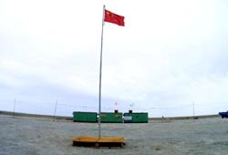
交流体会
（1）“手举五星红旗”
作者去漂流旅行，带的东西本应越少越好，为什么要举着五星红旗？

Slide 12
（2）“脖系五星红旗”
“为了防止丢失，也为了行动方便，我把国旗从旗杆上抽下来，系在脖子上。”

Slide 13
（3）“拒换五星红旗”
①在怎样的情况下，面包店老板提出用面包交换五星红旗？
②“我愣了一下，然后久久地凝视着手中的五星红旗。”这时，“我”可能会想什么？
③“我摇摇头，吃力地穿上大衣，拿着鲜艳的国旗，趔趔趄趄地向外走去。突然，我摔倒在地上，就什么也不知道了。”读到这里，你有什么想法？

Slide 14
（4）“花拥五星红旗”
①讨论：画出面包店老板态度变化的句子，
想想为什么会有这样的变化。
②模拟采访，深入理解。
记者：面包店老板，你为什么要帮助一个
你素不相识的中国留学生呢？
面包店老板：……
记者：这位中国学生，你想对面包店老板
说什么呢？
中国留学生：……

Slide 15
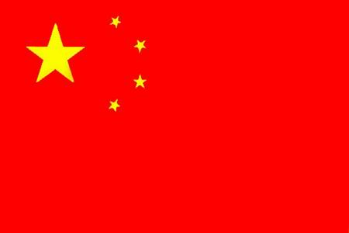
用自己的话谈谈对课文中两个人物的看法。

Slide 16

拓展练习
1.摘抄文中感人的语句。
2.练习讲述这个故事。
3.写一写自己读过课文的感想。

Slide 17
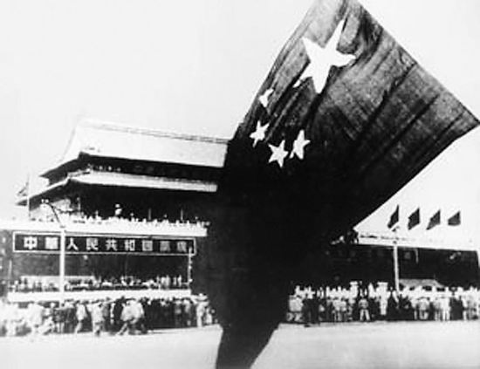
1949年开国大典上的五星红旗

Slide 18
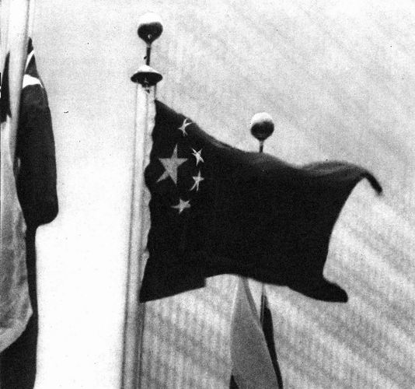
1971年五星红旗在联合国升起

Slide 19
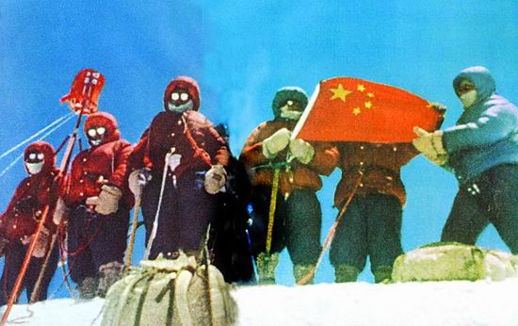
1975年珠峰上飘起五星红旗

Slide 20
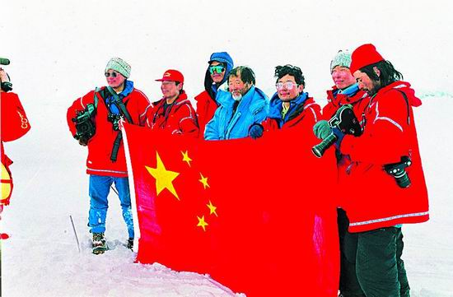
1995年我国科学家首次北极科学考察

Slide 21
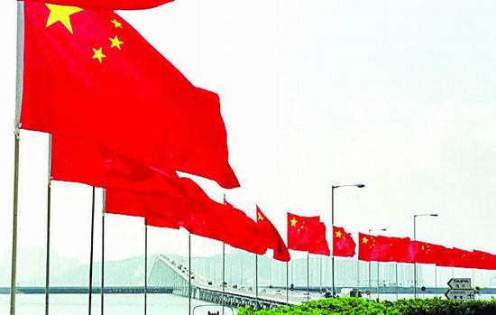
五星红旗在澳门迎风飘扬

Slide 22
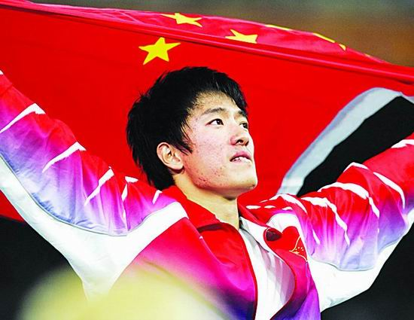
五星红旗飘扬在奥运赛场

Slide 23
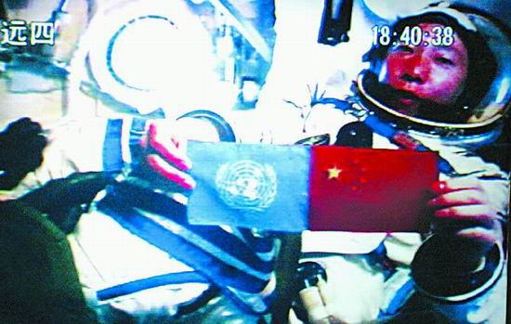
杨利伟在太空展示五星红旗

Slide 24
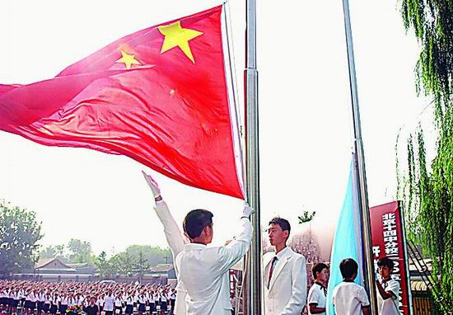
孩子心中的太阳

Slide 25
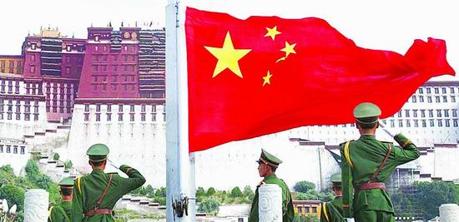
五星红旗，你的名字比我生命更重要

Slide 26
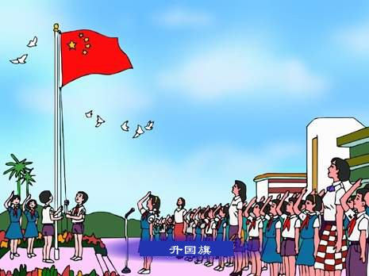
再见

